Slide 1


Slide 2
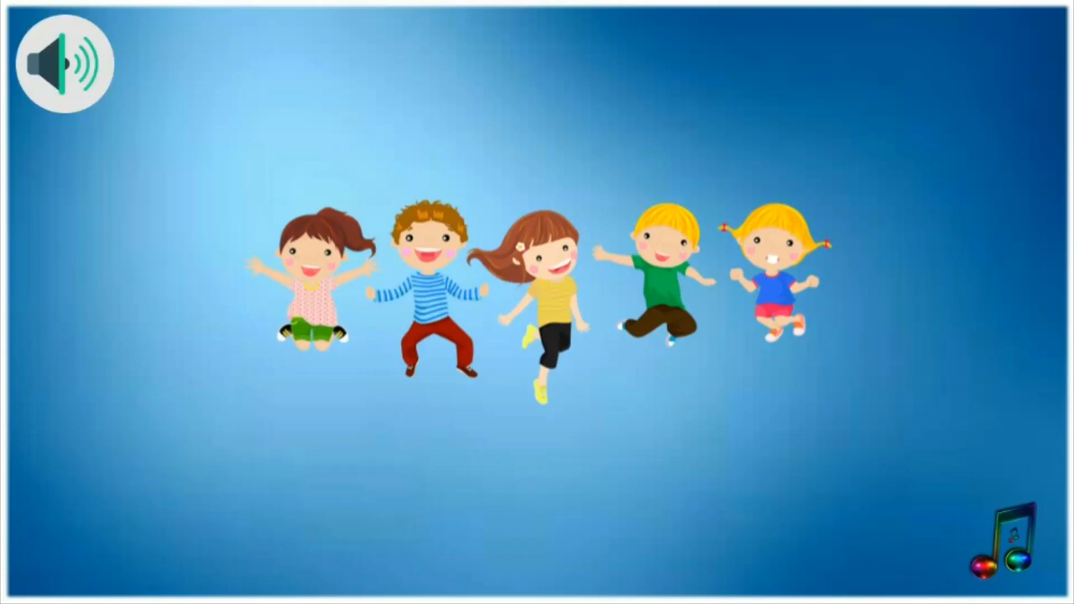


¿Qué animal marino es?

Slide 3


¿Qué animal marino es?

Slide 4


¿Qué animal marino es?

Slide 5


¿Qué animal marino es?

Slide 6


¿Qué animal marino es?

Slide 7

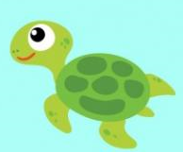
¿Qué animal marino es?

Slide 8


¿Qué animal marino es?

Slide 9


¿Qué animal marino es?

Slide 10
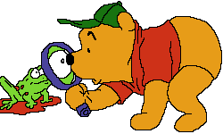
¿Jugamos a buscar al intruso?

Slide 11
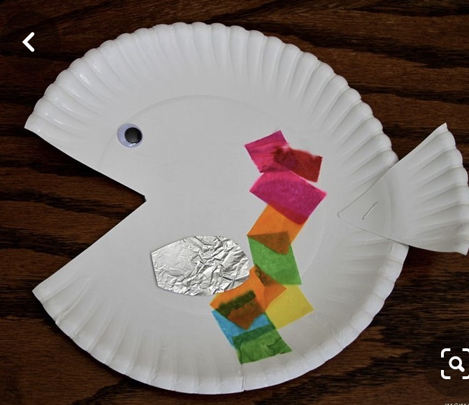
Ahora a trabajar !!!

Slide 12
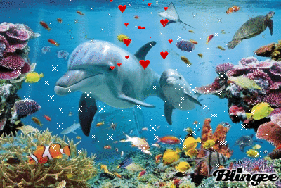

¿Qué aprendimos hoy?

